Slide 1
Modéliser à l’aide d’un tableur
(1)

Slide 2
Ressources
…parmi beaucoup d’autres :
La bibliothèque universitaire vous donne accès à des ouvrages techniques d’utilisation du tableur.
Site de l’éditeur Microsoft (dépend des versions)
  http://office.microsoft.com/fr-fr/excel-help/
Site du logiciel libre OpenOffice (voir aussi LibreOffice)
  http://www.openoffice.org/fr/Documentation/Index.html
Sur les bonnes pratiques :
  http://www.eusprig.org/best-practice.htm , gestion des risques dans l’utilisation des tableurs
  http://www.ssrb.org/files/resources/resources.htm (Spreadsheet Standards Review Board (‘SSRB’), standards.

Slide 3
Séance 1
Modèle de calcul
Le tableur, vocabulaire
Cellule, données et types de données, référence
Plage de cellules
Calculs de base
Outils de recopie et déplacement
Références relatives, absolues et mixtes
Outils de mise en forme
Règles de bonne pratique

Slide 4
Modèle de calcul

Slide 5
Modèle de calcul
Un modèle est une représentation simplifiée de la réalité dans un contexte déterminé d’une organisation (généralement l’entreprise)
Un modèle de calcul permet l’analyse des données quantifiables d’une organisation sous forme synthétique
  Résolution de problèmes de gestion, à partir de données et de calculs déterminés
  Production d’ analyses statistiques
Un modèle peut être également un outil de simulation pour visualiser les effets de changement de certaines données variables (« What if ? » : que se passe t’il si telle variable change ?)

Slide 6
Modèle de calcul modèle financier
L’objectif d’un modèle financier est de répondre à des questions du type « qu’adviendrait-il si … ? »
Ce type de modèle peut-être représenté ainsi :
INPUTS
impact
OUTPUTS
Variable indépendante
MODELE
Variable dépendante
calculs
Variable indépendante
Variable dépendante
Variable indépendante
Variables intermédiaires
Variable dépendante
calculs

Slide 7
Modèle de calcul modèle financier
Les variables d’entrées sont fournies par l’utilisateur (des jeux de variables peuvent constituer des scénarios)
Les résultats sont des variables calculées en fonction des entrées
INPUTS
impact
OUTPUTS
Prix de vente unitaire
MODELE
Ventes
Nombre d’unités vendues
Coût des ventes
Variables intermédiaires
Coût de revient
Marges

Slide 8
Modèle de calcul tableur
Le tableur est un logiciel permettent de représenter les chiffres clefs d’une organisation sous forme tabulaire (de tableau, lignes et colonnes)
Le tableur est surtout un outil de calcul automatique qui permet de rendre un modèle de calcul dynamique (→simulations)
Des outils de mise en forme des tableaux de calcul et de création de graphiques en font un outil de communication dans de nombreux domaines (finance, gestion, production, commerce)

Slide 9
Modèle de calcul risques et démarche
Il a été établi que l’activité humaine comportaient un taux d’erreur pouvant atteindre 5%. (selon les domaines)
Dans le cadre des outils de simulations, ces erreurs (saisies ou formules de calcul erronées, mauvaise utilisation) peuvent influencer les résultats et les décisions prises dans les organisations.
  Cf.site http://www.eusprig.org : horror stories
Il importe donc d’élaborer une démarche rigoureuse de construction de ces « programmes informatiques » à part entière. L’intégration de critères qualitatif des donnés est primordial à chaque phase de construction du modèle.

Slide 10
Modèle de calcul démarche – Analyser
Préparation :
  quel est l’objectif et quelles données à présenter, comment sera utilisé le modèle (rapport ou outil de simulation ) ?
  comment mettre en valeur les éléments importants ?
  ➔Prévoir des indicateurs qualitatifs (éléments de mise en forme)
Étude des données de base :
  Quelles seront les données fixes ?
  Quelles seront les données collectées (saisies ou récupérées d’une autre source) ?
  ➔Établir des contrôle de la qualité des données
Étude des données calculées :
  Quelles seront les règles de calcul des données calculées ?
  décrire l’arbre de calcul des résultats
  ➔ Prévoir des calculs croisés et indicateurs d’erreurs

Slide 11
Modèle de calcul démarche – Mettre en œuvre
Réalisation, documentation, mise en forme
  Organisation du classeur (feuilles)
  Structure générale du tableau (titre, intitulés lignes et colonnes)
  Données saisies
  Données calculées
  Documentation
  ➔ mettre en place les contrôles qualité
Vérifications, tests et validation
  ➔ Effectuer des vérifications aux valeurs limites
Mise à disposition des utilisateurs, formation
  ➔ Protéger les données (éviter l’écrasement d’une formule)
Suivi de l’évolution

Slide 12
Le tableur, vocabulaire

Slide 13
Le tableur, vocabulaire tableur, classeur, feuille
Le fichier manipulé par le tableur (anglais : spreadsheet program) est le classeur; l’extension du fichier varie selon les logiciels (extension : XLS, XLSX, etc. pour Microsoft Excel, ODS pour OpenOffice Calc, etc.)
Un classeur (anglais : workbook) comporte une collection de feuilles (anglais : worksheets), chaque feuille d’un classeur étant identifiée par un nom unique dans le classeur (par défaut : Feuil1, Feuil2, Feuil3, etc.).
Une feuille (anglais : worksheet) comporte des colonnes (anglais : columns) (généralement identifiées par une lettre) et lignes (rangées = anglais : rows)(généralement identifiées par un numéro),

Slide 14
Le tableur, vocabulaire
Cellule, plage de cellules
La cellule est l’unité de base de la feuille de calcul.
  Une cellule (anglais : cell) est formée par l’intersection d’une colonne et d’une ligne; la référence (ou adresse) d’une cellule est (généralement) constituée par la lettre de colonne et le numéro de ligne auxquels elle appartient
  Une cellule possède (généralement) un contenu (sous forme d’une valeur littérale ou d’une formule de calcul) qui lui donne sa valeur (anglais : value)
Une plage de cellules (anglais: range) est formée par un ensemble de cellules (contiguës ou pas).

Slide 15
Cellule

Slide 16
Cellule
Référence
Une cellule est localisée grâce à sa référence (ou adresse)
Il existe 2 modes de définition de la référence d’une cellule
  Le mode A1 (mode par défaut), dans lequel la cellule est référencée par la lettre de colonne (A) et le numéro de ligne (1) auxquels elle appartient (c’est le mode que nous utiliserons)
  Le mode L1C1, dans lequel une cellule est adressée par un numéro de ligne (L1) et un numéro de colonne (C1)
Remarque : une option des tableurs permet le passage immédiat de l’un à l’autre des modes d’adressage des cellules (avec changement automatique des références déjà utilisées dans des calculs)

Slide 17
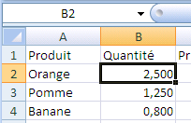
Cellule
Référence
Colonne B
Ligne 2
Référence de la cellule : B2
Référence de la cellule : B2

Slide 18
Cellule
Nom
Sous Excel : sélectionner la cellule, puis Formules > Définir un nom
Une cellule peut se voir attribuer un nom
Le nom d’une cellule peut se substituer à sa référence dans les formules de calcul
L’utilisation des noms de cellules dans les formules est un moyen de rendre celles-ci plus claires
Les noms attribués doivent être choisis judicieusement et être référencés dans une feuille séparée avec leur définition (une forme de dictionnaire de données)
L’établissement d’une convention de « nommage » (manière de nommer) fait partie des critères de qualité à mettre en œuvre

Slide 19
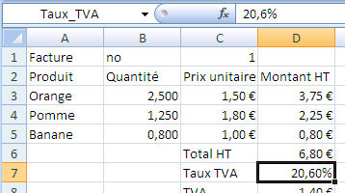
Cellule
Nom
Nom de la cellule : Taux_TVA
Référence de la cellule : $D$7

Slide 20
Cellule
Contenu et type de donnée
Une cellule peut posséder un contenu
  Sous forme d’un littéral, qui lui donne directement sa valeur
    Littéral : valeur directement exprimée par des lettres, des chiffres
  Ou sous forme d’une formule de calcul qui, une fois évaluée, lui donne sa valeur
Le type de donnée exprime la nature de la valeur d’une cellule :
  Chaînes de caractères (textes): valeurs alphanumériques (encadrées par des guillemets dans les formules)
  Nombres : chiffres, signe, séparateur décimal
  Date et heure
  Booléen : pour exprimer les valeurs VRAI et FAUX

Slide 21
Cellule
Contenu et type de donnée
nature | détail | Exemple
Chaînes de caractères | Valeurs alphanumériques | "Bonne année 2012"
Numérique | Nombres entiers | 8
 | Nombres décimaux | 12,5
 | Pourcentages | 15%
 | Réels (notation, scientifique) | 1,5E3
Date | Jour/mois/année | 01/03/2012
Heure | Heures:minutes:secondes | 12:30:00
Booléen |  | VRAI ou FAUX

Slide 22
Cellule
Valeur et sa représentation
Selon son type de donnée, la valeur d’une cellule peut être prendre différentes formes :
  un nombre peut être représenté comme :
    un simple nombre,
    un pourcentage,
    une valeur monétaire, etc.
    voire une date ! (cf. remarque plus bas)
  une date peut être présentée sous une forme
    classique : 05/03/2012
    ou textuelle : lundi 5 mars 2012
    voire sous forme d’un simple nombre !
Remarque : les tableurs – et autres systèmes informatiques - stockent les dates sous forme du nombre de jours écoulés depuis une date de référence (1er janvier 1900 pour Excel)

Slide 23

Cellule
Valeur et sa représentation
Contenu : valeur littérale
Représentation de la valeur : nombre avec 3 chiffres après la virgule
Valeur : évaluation du contenu, direct ici (valeur littérale), 2,5

Slide 24

Cellule
Valeur et sa représentation
référence de la cellule
Contenu : formule de calcul
Valeur : évaluation du contenu, 2,5 X 1,5, soit 3,75
Représentation de la valeur : nombre monétaire avec 2 décimales

Slide 25
Cellule avec formule contenu, valeur et représentation
=B2*C2
SAISIE
(contenu)
EVALUATION
3,75
(valeur)
MISE EN FORME
3,75 €
AFFICHAGE
(représentation)

Slide 26
Cellule
Arbre de calcul
On peut décrire une formule de calcul sous forme d’un arbre
D2 : Montant
*
opérateur de multiplication
B2 : Quantité
C2 : Prix unitaire
Légende :
données élémentaires saisies
Données intermédiaires calculées
Résultat calculé

Slide 27
Cellule
Arbre de calcul
Les calculs présents dans une feuille peuvent être analysés et décrits sous forme d’une arborescence :
Montant TTC
+
Montant TVA
Total HT
*
Taux TVA
Σ
Légende :
Montant HT
données élémentaires saisies
Données intermédiaires calculées
*
Résultat calculé
Prix unitaire
Nombre de produits

Slide 28
Cellule
Cas de la valeur nulle
La valeur d’une cellule peut être vide
  Aucun contenu saisi
  Ou la valeur retournée par une formule est « vide » (représenté dans une formule par 2 guillemets droits : "")
ATTENTION : un caractère espace (non visible) dans une cellule ne rend pas la cellule vide !
Pour effacer complètement le contenu d’une cellule, on utilise généralement la touche SUPPR (ou DEL) du clavier

Slide 29
Plages de cellules

Slide 30
Plages de cellules
Cellules contiguës
Une sélection rectangulaire de cellules constitue une plage de cellules.
La référence de cette plage est formée par la référence de la cellule de début (supérieure gauche), suivi de « : » et suivi de la référence de la cellule de fin (inférieure droite).
  Exemple : A1:B6
Un nom peut être attribué à une plage de cellules
La sélection des cellules d’une plage rectangulaire est réalisée
  Grâce à la souris en maintenant le bouton gauche appuyé
  Grâce au clavier en maintenant la touche Shift appuyée et en utilisant les flèches de direction

Slide 31
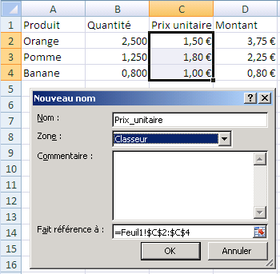
Plages de cellules
Nom
Plage C2:C4
Définir un nom pour la plage
Définir un nom pour la plage

Slide 32
Plages de cellules
Fusion des cellules
Une cellule peut être le résultat de la fusion des cellules d’une plage de cellules contiguës : sa référence est alors celle de la cellule supérieure gauche de la plage
ATTENTION : seules les données de la cellule supérieure gauche sont conservées
On peut annuler la fusion de cellules et retrouver les cellules d’origine (mais pas leurs contenus…)
ATTENTION : EVITER LES CELLULES FUSIONNEES LORSQU’IL Y A NECESSITE D’EFFECTUER DES CALCULS (OU DES RECOPIES)

Slide 33
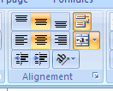
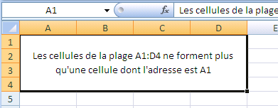
Plages de cellules
Fusion des cellules
Fusion des cellules de la plage A1:D4
A1 est le résultat de la fusion des cellules de la plage A1:D4

Slide 34
Plages de cellules
Cellules non contigües
On peut former une plage de cellules non contiguës en constituant une liste de références de ces cellules et de plages, chaque référence étant séparée de la suivante par « ; ».
  Exemple : A2:B6;C15:E25
La sélection des cellules d’une plage non contigüe est réalisée grâce à la souris en maintenant la touche CTRL du clavier appuyée pendant la sélection des différentes plages
Exercice 1

Slide 35
Calculs automatiques

Slide 36
Calculs automatiques
Une cellule peut contenir une formule dont le calcul détermine la valeur de la cellule
Une formule débute toujours par un « = » et comporte
  de simples expressions de valeurs ou de calculs, pour les formules élémentaires
  des fonctions intégrées appliquées à des expressions, pour les formules plus élaborées

Slide 37
Calculs automatiques expressions
Une expression est constituée d’opérandes, sous forme de valeurs littérales, de références à d’autres cellules et/ou de noms de cellules/plages de cellules et éventuellement d’ opérateurs :
  =2012
  =150 / 2
  =A1*5
L’évaluation d’une expression (son calcul) fournit une valeur d’un des types de donnée de base : alphanumérique, numérique, booléen, etc.
  2012, puis 75, puis on ne peut dire, on ne connait pas la valeur de A1…

Slide 38
Calculs automatiques opérateurs arithmétiques
Les opérateurs arithmétique permettent la construction d’expressions numériques (calculs dont l’évaluation renvoie une valeur numérique )
Opération | Opérateur
Additionner | +
Soustraire | -
Multiplier | *
Diviser | /
Élever à la puissance | ^

Slide 39
Calculs automatiques
Elever à la puissance
2^1 = 1
2^2 = 2*2 soit 4
2^3 = 2*2*2 soit 8
2^4 = 2*2*2*2 soit 16
etc.
2^-1 = 1/2^1 = ½ = 0,5
2^-2 = 1/2^2 = ¼ = 0,25
etc.

Slide 40
Calcul automatiques
Adressage des cellules
les valeurs de certaines cellules peuvent être utilisées pour réaliser des calculs
l’adressage est la manière de faire référence à des cellules dans une formule de calcul
On utilise générale la référence de la cellule, son adresse
  dans une cellule C1, si on souhaite effectuer le produit du contenu de A1 par celui de B1, on écrira la formule suivante : « =A1*B1 »

Slide 41
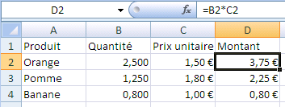
Calculs automatiques opérateurs arithmétiques
Contenu : formule de calcul
Valeur : évaluation de la formule (utilisant les valeurs des cellules référencées)
Représentation : monétaire, 2 décimales

Slide 42
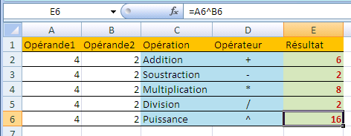
Calculs automatiques opérateurs arithmétiques
Contenu de la cellule E6 : formule de calcul
Valeur de E6 = valeur de A6 élevée à la puissance de la valeur de B6, soit 4^2, soit 4 multiplié par 4, soit 16

Slide 43
Calculs automatiques priorité des opérateurs
L’évaluation des expressions numériques
  débute par la gauche
  tient compte d’un système de priorités entre opérateurs (*, / sont prioritaires sur + et -, par exemple)
  tient compte des niveaux de parenthèses (elle évalue d’abord les expressions les plus imbriquées)
Les opérateurs arithmétiques | Priorité
- (signe ) | Plus grande priorité
% (pourcentage)
^
*, /
+, - | Plus petite priorité

Slide 44
Calculs automatiques priorité des opérateurs
Par exemple :
  2 + 4 * 5
  La multiplication est prioritaire : 4 * 5
  2 + 20
  L’addition est ensuite réalisée : 22
L’utilisation des parenthèses permet de lever tout risque d’ambigüité dans la construction des expressions numériques.
Les sous-expressions entre parenthèses les plus profondes sont évaluées d’abord : 2 * ( 3 + 4 * (5 + 2) )
Si l’addition doit être réalisée d’abord, on écrira :
  (2 + 4) * 5
  Soit 6 * 5, soit 30

Slide 45
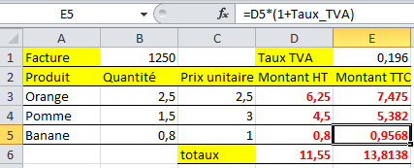
Calculs automatiques priorité des opérateurs
D’abord effectuer (1+0,196), puis multiplier par la valeur de D5
La cellule nommée Taux_TVA (en E1) contient 19,6%

Slide 46
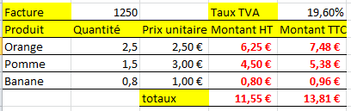
Calculs automatiques priorité des opérateurs
Après mise en forme « Pourcentage » pour le taux de TVA et « monétaire » pour les valeurs monétaires :
Exercices 2

Slide 47
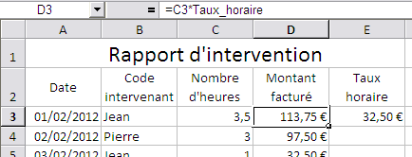
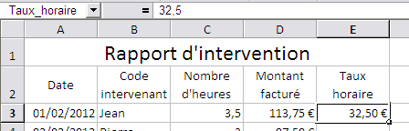
Calculs automatiques utiliser les noms
L’utilisation d’un nom rend les formules plus claires :
Cellule nommée Taux_horaire
Nouvelle formule de calcul
Exercice 2 avec Noms

Slide 48
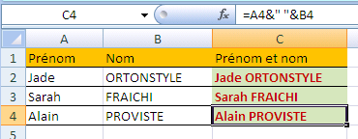
Calculs automatiques
Opérateur de chaîne de caractères
L’opération de concaténation met bout à bout 2 chaînes de caractères ou plus
L’opérateur de concaténation est « & »
Valeurs de C2 à C4 : mise bout à bout du prénom (colonne A), d’un espace et du nom (colonne B)

Slide 49
Outils de recopie

Slide 50
Outils de recopie
Les tableurs mettent à disposition de nombreux outils permettant l’améliorer la productivité
  Par duplication des contenus des cellules
    Copier /coller, collage spécial
    Recopie incrémentée de littéraux
    Recopie de cellules avec formules
  Par déplacement des contenus des cellules
    Couper/Coller ou Déplacer
    insertion/suppression de lignes et de colonnes
ATTENTION : après toute manipulation de ce type, vérifier les formules impactées par celle-ci

Slide 51
Outils de recopie copier / coller
L’opération « copier » mémorise le contenu d’une cellule (ou d’une plage de cellules) et sa mise en forme dans une zone spéciale appelée « presse-papier » (anglais : clipboard)
L’opération « coller » vient remplacer le contenu d’une cellule (ou une plage de cellules) par celui du presse-papier
Dans le cas d’une formule de calcul, il y a actualisation automatique des références utilisées dans la formule en fonction du déplacement (horizontal et/ou vertical) ( sauf si les références sont absolues)

Slide 52

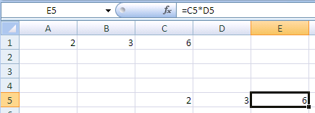
Outils de recopie copier / coller
Copier de la plage A1:C1
décalage de 2 colonnes vers la droite : A → C, B → D
décalage de 4 lignes vers le bas : 1 → 5
Coller en C5

Slide 53
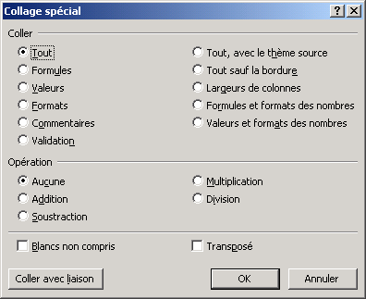
Outils de recopie collage spécial
Le collage spécial offre des options supplémentaires lors du collage :
Transposition d’un tableau en colonne vers un tableau en lignes
Application d’un opération sur les cellules cibles du collage

Slide 54
Outils de recopie recopie incrémentée de valeurs
La recopie incrémentée permet de bénéficier de la capacité du tableur à créer des séquences automatiques selon un certain pas à partir de la saisie d’une seule valeur (pas de 1) ou de 2 valeurs (pas déterminé par l’écart entre les 2 valeurs)
  Séquences de nombres : 1, 2, 3, etc. 1, 3, 5, 7, etc.
  Séquences de jours : lundi, mardi, mercredi
  Séquences de mois : janvier, mars, mai, etc.
  Séquences de dates : 01/03/2012, 02/03/2012, etc.
Pour utiliser la recopier incrémentée, sélectionner une cellule (ou 2 cellules), tirer la poignée de recopie dans le sens de la recopie (maintenir la touche CTRL appuyée pour les séquences de nombres sur Excel)

Slide 55
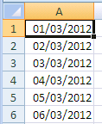
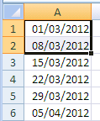
Outils de recopie recopie incrémentée de valeurs
Sélection d’une cellule,
Recopie vers le bas
→ le pas de recopie est 1
Sélection d’une plage de 2 cellules,
Recopie vers le bas
→ le pas de recopie est l’écart entre les 2 valeurs sélectionnées

Slide 56
Outils de recopie recopie de formules
La recopie de cellules avec formules de calcul se comporte comme le copier/coller : elle actualise automatiquement les références de cellules utilisées dans ces formules (sauf références absolues) afin de les adapter au sens de la recopie (horizontal ou vertical)
  La recopie horizontale modifie automatiquement les lettres de colonnes
  La recopie verticale modifie automatiquement les numéros de lignes
Pour utiliser la recopie, sélectionner la cellule et tirer la poignée de recopie dans le sens de la recopie

Slide 57

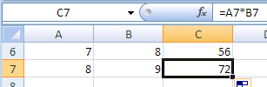
Outils de recopie recopie de formules
Poignée de recopie
Exercices 4-5
Recopie incrémentée vers le bas

Slide 58


Outils de recopie couper/coller ou déplacement
Le couper/coller ou le déplacement de cellules permet, à partir de la sélection d’une cellule ou d’une plage de cellules, le placement de cette cellule (ou plage) à une autre position
  Dans le cas d’une cellule avec formule de calcul, les références utilisées par celle-ci restent attachées à leurs références d’origine
  Dans le cas de cellules cibles d’une formule de calcul, la formule est actualisée pour tenir compte du déplacement de ces cellules (sauf références absolues)

Slide 59

Outils de recopie couper/coller ou déplacement
Le déplacement (ou couper/coller ) d’une cellule dont la référence est utilisée dans une formule actualise sa référence dans la formule (sauf références absolues)
Pour utiliser de déplacement, sélectionner une cellule ou une plage, sélectionner la bordure de la sélection, la faire glisser vers sa nouvelle position et la déposer (Drag and Drop)

Slide 60
Outils de recopie
Insertion de lignes
L’insertion d’une ligne décale la ligne et toutes les lignes qui suivent vers le bas
Si des formules ont des références vers les lignes décalées, ces références sont actualisées pour tenir compte du décalage ( sauf si les références absolues)

Slide 61
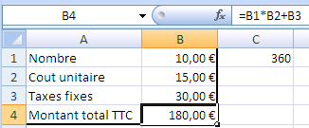

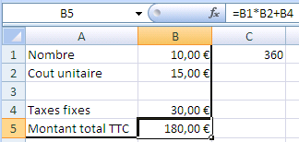

Outils de recopie
Insertion de lignes
Exemple d’insertion de ligne :
Insertion l’une ligne avant la ligne 3
Insertion l’une ligne avant la ligne 3

Slide 62
Outils de recopie
Suppression de lignes
La suppression d’une ligne décale toutes les lignes vers le haut à partir de la ligne supprimée
Si des formules ont des références vers les lignes décalées, ces références sont actualisées pour tenir compte du décalage ( sauf si les références absolues)
Les données de la ligne supprimée sont perdues
Si des calculs référençaient cette ligne, ils sont en erreur (#REF faisant alors référence à une cellule qui n’existe plus), cette erreur se propageant en cascade aux cellules liées.

Slide 63
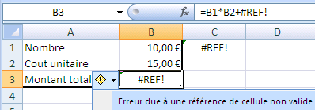

Outils de recopie
Suppression de lignes
Exemple de suppression de ligne :
Suppression de la ligne 3
Suppression de la ligne 3

Slide 64
Références relatives, absolues et mixtes

Slide 65
Références relatives, absolues et mixtes
Dans une formule, les cellules utilisées sont généralement référencées par leur adresse (une lettre de colonne et un numéro de ligne)
La recopie de formules actualise automatiquement les références des cellules utilisées dans les formules
Ces références sont dites relatives à leur emplacement et sont actualisées automatiquement dans les formules y faisant référence lors de la recopie

Slide 66
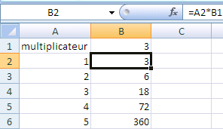
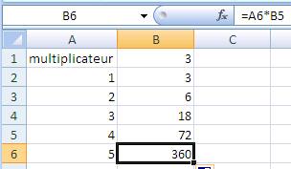
Références relatives, absolues et mixtes
Utilisation de la recopie de formules
La formule attendue en B6 est « =A6*B1 »
La recopie a bien fonctionné, MAIS LA NOUVELLE FORMULE N’EST PAS CELLE ATTENDUE

Slide 67
Références relatives, absolues et mixtes
On souhaite parfois contrarier ce mécanisme d’actualisation automatique des références utilisées dans une formule, lors d’un copie de formules
Afin de fixer une référence de cellules dans une formule, on place le symbole « $ » (dollar) devant la lettre de colonne et devant le numéro de ligne
Cette référence est alors dite absolue
Les références absolues ne sont pas actualisées lors d’une copie ou une recopie

Slide 68
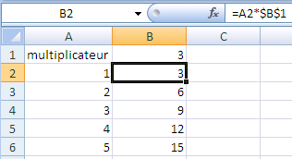
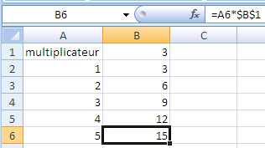
Références relatives, absolues et mixtes
Dans la nouvelle formule, on a fixé la colonne B et la ligne 1 de B1
La formule attendue est =A6*B1
Utilisation de la recopie de formules
La recopie a bien fonctionné, la référence B1 a été fixée ($B$1), le tableur n’y a pas touché

Slide 69
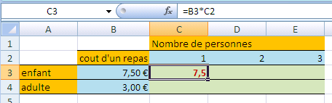
Références relatives, absolues et mixtes
Les références mixtes permet de fixer l’un ou l’autre de la lettre de colonne ou du numéro de ligne dans une formule à recopier
Par exemple, on souhaite ici recopier la formule horizontalement et verticalement :

Slide 70
Références relatives, absolues et mixtes
Lors de la recopie horizontale
  Les lettres de colonnes vont être modifiées
  Or la colonne B du taux doit rester fixe : il faut la fixer avec « $ »
Lors de la recopie verticale
  Les numéros de lignes vont être modifiés
  Or la ligne 2 du nombre de personnes doit rester fixe : il faut la fixer avec « $ »
On fixe donc simplement les lettres de colonnes et/ou numéros de lignes qui doivent rester fixes lors d’une recopie (horizontale, ou verticale ou les 2)

Slide 71
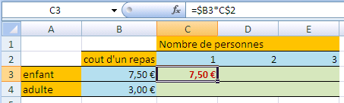
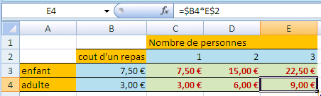
Références relatives, absolues et mixtes
$B
$2
La colonne B et la ligne 2 ont été fixées
La colonne B et la ligne 2 ont été fixées

Slide 72
Références relatives, absolues et mixtes
Exercices 6-7
72
DCG1 - 2011/2012 - Semestre 2
Modéliser à l'aide d'un tableur

Slide 73
Références relatives, absolues et mixtes
Pour information, en mode d’adressage L1C1 :
  Une référence LnCn est absolue
    On référence directement une ligne et une colonne : LnCn
    L2C30 : référence la cellule placée à l’intersection de la ligne 2 et de la colonne 30
  Une référence L(+/-n)C(+/-n) est relative à la position courante
    Par rapport à la cellule courante, on référence la ligne décalée d’un certain nombre et/ou la colonne décalée d’un certain nombre
    L(-1)C(-1) : référence la cellule au dessus à gauche de la cellule courante
    LC(+1) : référence la cellule juste à droite (même ligne)
    L1C(-2) : référence mixte, ligne 1, 2 colonnes à gauche
73
DCG1 - 2011/2012 - Semestre 2
Modéliser à l'aide d'un tableur

Slide 74
Outils de mise forme des cellules

Slide 75
Outils de mise en forme
La mise en forme d’une cellule (ou d’une plage de cellules) permet l’ajustement de l’apparence
  De la valeur de la cellule
    Format du nombre
    Police
    Alignement de la valeur dans la cellule
  De la cellule en tant que case
    Bordures
    Remplissage
    Protection

Slide 76
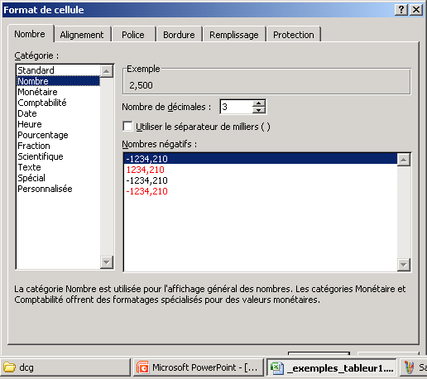
Outils de mise en forme
Format du nombre

Slide 77
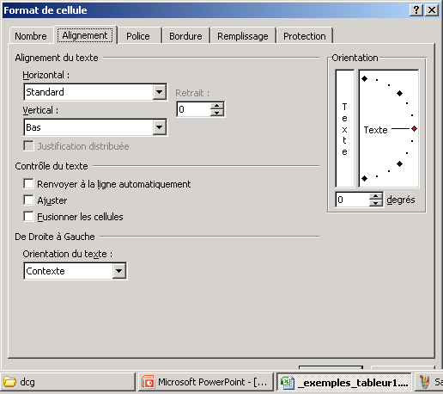
Outils de mise en forme
Alignement des valeurs

Slide 78
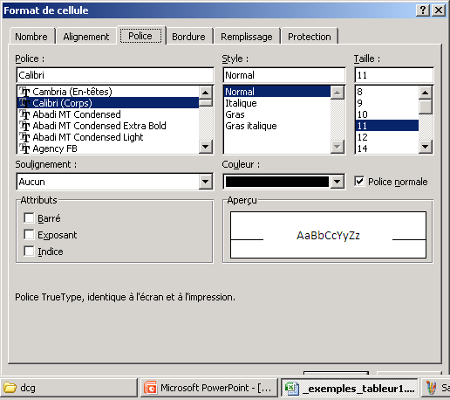
Outils de mise en forme
Police de caractères

Slide 79
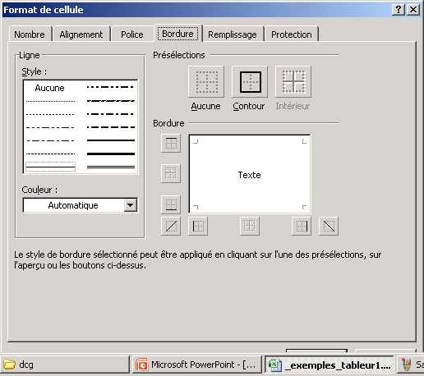
Outils de mise en forme
Bordure de la cellule

Slide 80
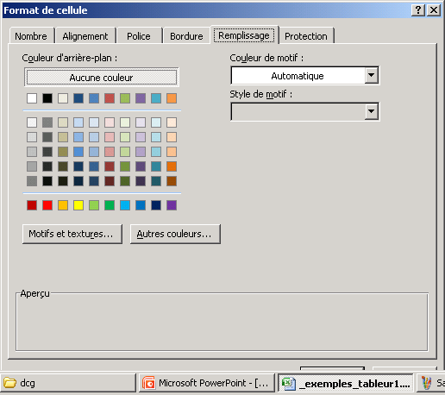
Outils de mise en forme
Remplissage de la cellule

Slide 81
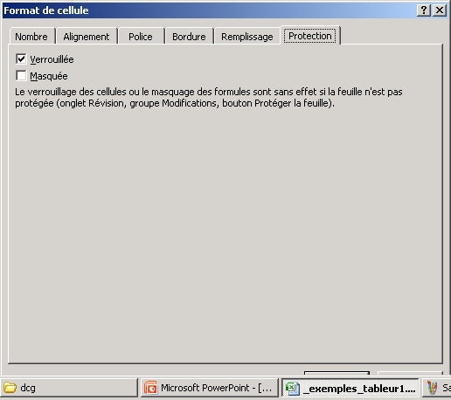
Outils de mise en forme
Protection de la cellule

Slide 82
Règles de bonne pratique

Slide 83
Règles de bonne pratique quelques principes
Séparer les entrées, les calculs et la présentation (localisation à des endroits différents, utiliser des couleurs différentes, etc.)
Utiliser une seule formule par ligne ou colonne (avec recopie automatique possible verticalement et/ou horizontalement)
La lecture doit être aisée : haut en bas, de gauche à droite
Utiliser plusieurs feuilles si nécessaire, chaque feuille ayant un usage précis, et mettre en place des possibilités de navigation simples et clairs (par liens hypertextes)
Utiliser une colonne pour le même usage à travers le modèle (étiquettes, unités, périodes, valeurs)
Inclure une feuille de documentation (description, date, auteur, version du modèle, contact, etc.)

Slide 84
Règles de bonne pratique mise en forme
L’utilisation d’une mise en forme adaptée doit mettre en évidence :
  les étiquettes qualifiant les données (intitulé)
  les valeurs de références fixes : textes (codes, libellés, etc.) ou nombres (taux TVA) ou dates (date de référence)
  les valeurs modifiables saisies par l’utilisateur ou récupérées d’une source de données externe (base de données)
  les cellules calculées
  Les résultats
L’organisation de ses différents éléments peut être répartie sur plusieurs feuilles ou bien (dans le cas de feuilles simples) sur une même feuille

Slide 85
Règles de bonne pratique
Exemple de contenu standard
Dans chaque classeur
  1er feuille : accueil (avec rappel de l’objectif du classeur)
  2ème feuille : table des matières
  Feuille de données constantes (« cachées »)
  Feuille de données paramètres (dates, périodes, etc.)
  Feuille(s) de données saisies (et contrôlées)
  Feuille(s) de données résultat
  Feuille de documentation de la structure (conventions utilisées : noms de feuilles, de cellules, de plages, couleurs utilisées, etc.
  Feuille de documentation des noms utilisés (dictionnaire des données)
Liens hypertextes entre les feuilles (cf. modèle)

Slide 86
Résumé

Slide 87
Résumé
Références
  De cellules (B5), de plages de cellules (A3:B8)
  Références relatives (B5, A3:B8), absolues($B$5, $A$3:$B$8), mixtes ($B5, A$3:$B8)
  Noms des cellules et des plages de cellules
Calculs de base
  Addition (+), soustraction (-), multiplication(*), division (/)
  Priorité des opérateurs, utilisation des parenthèses
Recopie ou déplacement de cellules ou plages :
  Actualisation des références utilisées dans les formules (sauf les références absolues ou mixtes)

Slide 88
E15 : cout par étudiant
+
total transport 1 etudiant
B14 : total repascafé
/
+
B13 : total transport
total repas
total café
*
*
*
B6 : prix au km
B10 : nb etudiants
B4 : cout ticket repas
B5 : cout d’un café
E6 : kilométrage
E9 : nombre cafés
*
*
E4 : nb km par jour
*
2
E8 : nombre de repas
E5 : nb déplacements
2
B9 : distance dom
*
*
B7 : nombre de semaines
B8 : nombre de jours par semaine

